Slide 1



M
ichael
J
ackson
《天王终点》蓝地毯首映式
冠名招商策划案

Slide 2

《天王终点》
—— 天王没有终点，
音乐没有界限，
爱不再有遗憾
《天王终点》这部长达111分钟的纪录片将于10月28日全球同步上映，为期两周，其将原味呈现杰克逊人生最后阶段的华彩。
即便仅仅是排练片段，但所有的迈克尔·杰克逊的歌迷和观众朋友们依然可以从中领略到流行音乐之王的认真和专业，一瞥整台伦敦演唱会的幕后制作和天才构思，并在他娴熟的演唱、改良的舞步及新拍摄的高清音乐录影中，收获到顶级的视听享受。
这部电影没有炫耀，只有真实；没有平凡，只有超越；没有伤感，只有慨叹。为什么他是王？为什么他拥有神奇的力量？为什么他是充满灵性的天才？为什么他如此深远地影响着世界？为什么他是摩城唱片公司创始人白瑞·高迪口中的“史上最伟大艺人”？看完电影，你会得到答案。

Slide 3
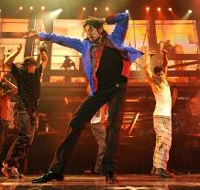
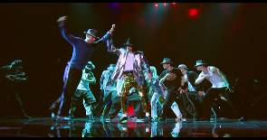
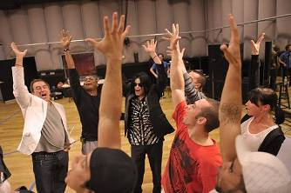
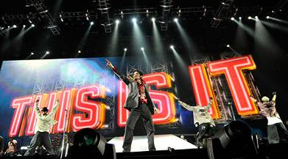

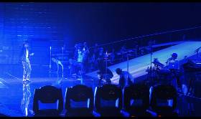
影片梗概：
原本主办杰克逊告别演唱会的AEG Live公司，在他生前彩排时侧录数百小时
的影片，经过精选剪辑，配上幕后花絮，完整呈现杰克逊生前对演唱会的选曲、
舞蹈、舞台设计、编舞、音乐、灯光等每个环节事必躬亲参与并提供创意。
《This is it》由杰克逊的合作者肯尼·奥特加执导，是用数百小时排练花絮的精彩片段制作而成。此外，本片还将收录一些MJ专门为演唱会准备的全新录影带，其中包括全新版的名曲《颤栗》（Thriller）。以及包括一段迈克尔生前为一系列在伦敦的演出排练的幕后。

Slide 4


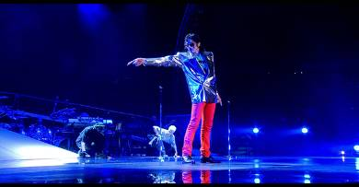
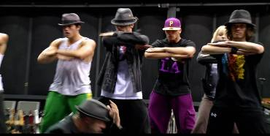
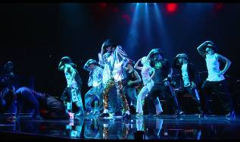
幕后花絮：
《天王终点》的英文片名“This Is It”原本是迈克尔·杰克逊计划于09年7月到10年3月举行的
50场演唱会的名字，作为他音乐生涯的最后谢幕。不料6月25日，传来杰克逊意外身亡的消息，
让这场告别演出成为了永远无法兑现的承诺和停留在回忆中的神话。
《天王终点》全片均以高分辨率画质及高科技数字音效完成，其中部分场景
更以3D立体视效呈现，凸显MJ的歌舞及舞台壮丽的场景，以给广大歌迷更强
的“现场感”。票房的部分收益将归属MJ资产授权单位，用为照顾迈克尔的
母亲凯瑟琳及3子女的基金，部分将用于慈善。

Slide 5
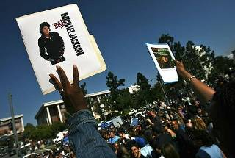



《天王终点》蓝地毯首映式活动背景
拥有全球成千上万的歌迷——MJ
一代天王巨星迈克尔·杰克逊，在全世界拥有着成千上万的歌迷。70年代的孩子，因为接触杰克逊，感觉如同打开了一扇窗，歌可以这样唱，舞可以这样跳；80年代的孩子，因为知道杰克逊，了解到娱乐圈的巨星总是绯闻缠身，花钱整容，会处在官司与口水的风口浪尖；90年代的孩子，依然被上个世纪这位流行天王的MTV、舞步还有美妙的歌喉深深地打动着……
歌迷心中永远的神话——《天王终点》
这场因杰克逊意外身亡而
永远无法兑现的演唱会，
成为了留在所有MJ歌迷
心中的神话。而这部以
“This Is It”冠名的影片
正是为了将天王的遗愿以另一种形式呈现于歌迷眼前。作为一个时代的流行符号，那些曾经痴迷他的歌迷依然会怀念他百变的歌声、炫目的舞步。

Slide 6
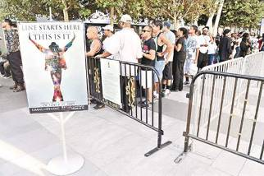

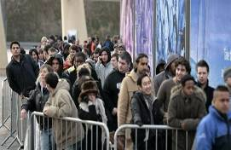

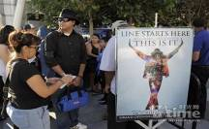
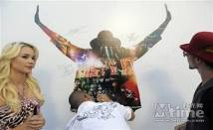
《天王终点》引发全球抢票热潮
流行天王迈克尔·杰克逊的骤然去世，使得其临终前的最后一部音乐电影《天王终点》（This Is It）引发全球抢票热潮，并创造了空前的预售纪录。在北美，各大网站上80%的电影票预订都是这部电影，上千场次的影票仅在24小时内就一张不剩。在伦敦，《天王终点》在24小时内就卖出了超过3万张电影票，完全超过了《哈利·波特》和《指环王》。在法国巴黎和德国慕尼黑，上千的歌迷半夜起就在售票处外排队。在中国台湾，1000张预售票在短短39秒内就销售一空。
共同缅怀永远的天王巨星——MJ
如果您熟悉他的太空舞步，如果您听过他的任一首歌，如果您迷上他的一切，我们将为您再现最好的歌者和舞者，永远的天王巨星——Michael Jackson。
粉丝们提前三天
就开始排队等票
现场排队等待
购票的粉丝们
粉丝们在海报
板上签名留念

Slide 7
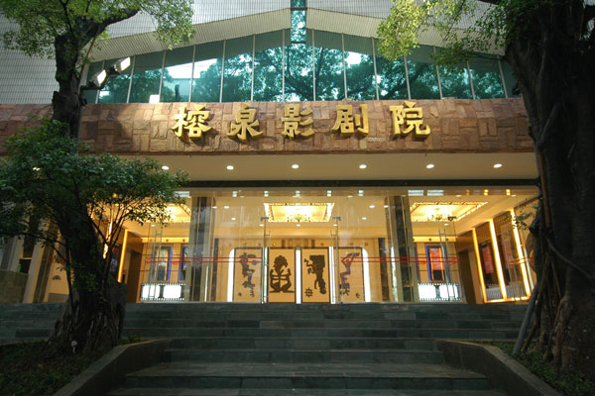
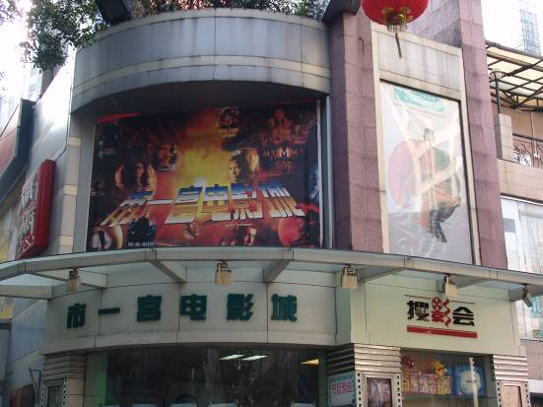


《天王终点》蓝地毯首映式活动构想
活动时间：2009年10月27日晚上？点
—— 2009年10月28日凌晨？点
活动地点：广州市一宫电影城（暂定）
观影影厅：榕泉影剧院（容纳606人）
10月28日，倍受期待的纪录电影《天王终点》即将在中国盛大首映。
在这个特别、重要的日子中，广州也将举行一系列五彩缤纷的电影零点首映式和MJ纪念活动！
届时，众多深爱MJ的歌迷将参与这个盛大的音乐庆典，同时它也将是一个爱的庆典、生命的庆典！

Slide 8

活动流程：
a. 活动将邀请广东省电影公司总经理赵军先生以及一众嘉宾、赞助商
等为巨幅MJ海报揭幕并致辞，预示《天王终点》蓝地毯首映式活动
成功开幕，正式展开一系列《天王终点》的首映、纪念活动。揭幕的
巨型海报将送赠当天到场的一位幸运的MJ歌迷。
b. 嘉宾、歌迷走纪念、缅怀MJ的蓝地毯，以及在MJ海报专墙签名留念、
留影。
c.《天王终点》观影影厅场外有一个大型的MJ纪念品卖场，歌迷可在现
场购买MJ的一系列精美纪念品。
d.《天王终点》首映前半小时，歌迷可在观影影厅入口领取MJ音乐电影
《天王终点》的全广州零点首映特别纪念版电影票，并获得特为《天王
终点》精心设置的MJ惊喜版纪念杯。
e. 观看承载中国歌迷一生的追忆、珍藏和想念，致敬迈克
尔·杰克逊半个世纪的辉煌与璀璨的终极巨献——《天王终
点》。

Slide 9
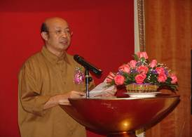


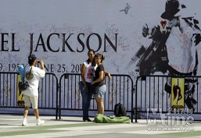
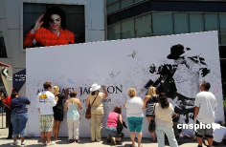
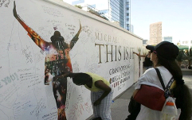
市一宫正门开始铺设
蓝色地毯，一直延伸
至《天王终点》的
观影影厅榕泉影剧院
广东省电影公司赵军总经理
进行揭幕仪式以及致辞,并
与活动赞助商合影留念
活动现场有专为歌迷设置的MJ海报墙，
歌迷可以在海报墙上签名留念、留影

Slide 10
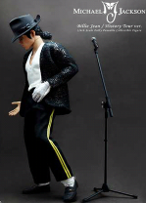
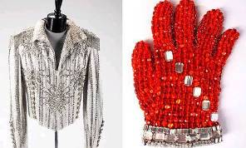

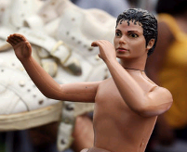
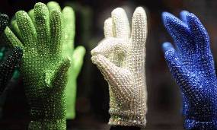

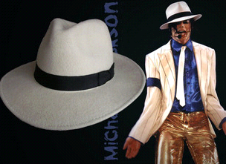



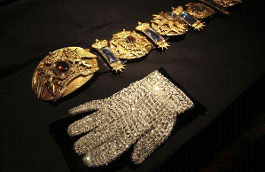

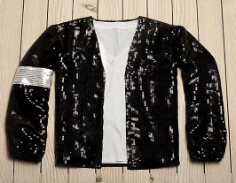

MJ帽子、手套、外套、小人像、精美海报、纪念版T-shirt……一切在纪
念品大卖场都应有尽有，而且具有非凡的纪念意义，绝对让你乐而忘返

Slide 11
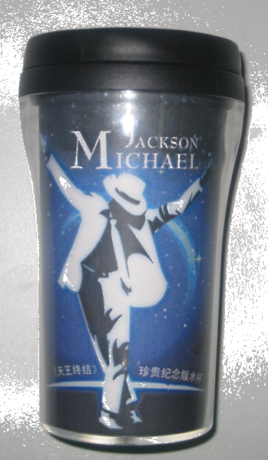

MJ音乐电影《天王终点》的广州零点首映特别
纪念版电影票和电影片花影碟，并获得特为
《天王终点》精心设置的MJ惊喜版纪念杯
《天王终点》
纪念杯样板
《天王终点》电影票
和影碟样板

Slide 12
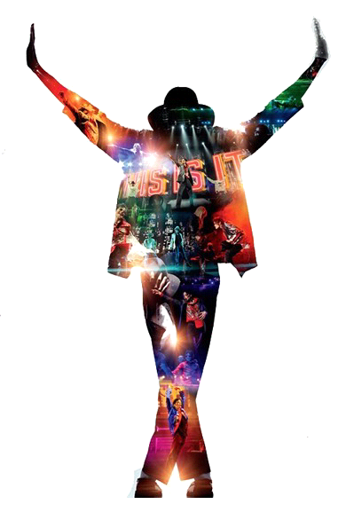
《天王终点》蓝地毯首映式活动冠名
一代流行音乐天王Michael
Jackson，风靡、影响着
全世界，拥有着成千上万
忠实歌迷，能够带动全世界
的脉搏，他的骤然陨落，
让世界为之动容。
《天王终点》让世界人们
再次近距离感受Michael
Jackson的迷人风采，他
的音乐无与伦比，他的舞
技精湛绝伦。《天王终点》
将会引起全球又一轮缅怀
MJ的新高潮。
在10月28日这个不平凡的日子里，在《天王终点》蓝地毯首映式这个特别有意义的活动中，我们诚邀您的加盟，为这次的首映活动增姿添彩，我们坚信双方的紧密携手合作，定能达到更深度的双赢。

Slide 13

首映活动体现企业信息
活动宣传物料上副标题为“*****企业全力支持预祝《天王
终点》票房大捷”；
活动宣传物料上协办单位为赞助商名称并加LOGO；
活动现场X架、易拉宝、海报等加企业元素，比例为主画面
1/3；
发布会现场其他可布置的物料上体现企业LOGO（吊旗、横幅
等）；
发布会现场提供企业产品展示区域；
活动现场赞助商广告片滚动播放；
警戒线上体现电影及企业LOGO；
MJ纪念品外包装体现企业元素及LOGO；

Slide 14
媒体新闻稿里体现企业名称，例：“由广东省电影公司、
广东省电影广告公司及*****企业联手举办的《天王终点》
蓝地毯首映式于广州市一宫盛大举行……”；
在《新概念》电影刊物的《天王终点》蓝地毯首映式活动
宣传版面中鸣谢冠名商、及体现冠名商logo及相关信息；
电视、报纸、网站等宣传及报道中体现企业品牌信息及
LOGO；
活动媒体及嘉宾邀请函、工作证、记者证、嘉宾证，工作
人员服装等均体现电影及企业元素；
首映式活动中，主持人将多次口头鸣谢冠名商；
赞助商领导与特别嘉宾合影；
其他软性或硬性广告及媒体体现。
《天王终点》蓝地毯首映式活动费用：15万元

Slide 15
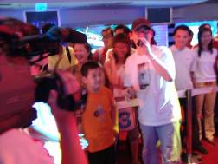

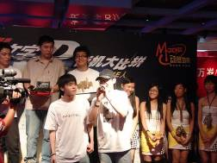

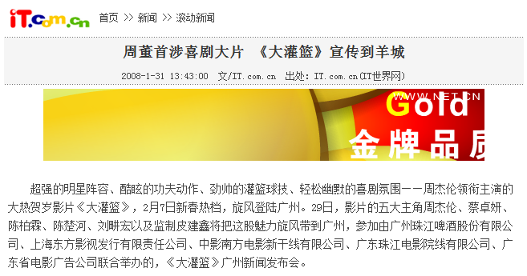

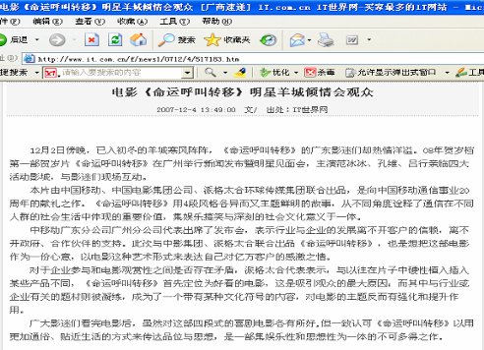

多个网站的报道完全
体现企业品牌信息
电视台到场实时录影、报道
新闻报道内容多处
突显企业品牌字段

Slide 16


《天王终点》
—— 天王没有终点，
音乐没有界限，
爱不再有遗憾
广东省电影广告公司
联系：黄裕方
电话：15013252159
传真：020－83889373－805
邮箱：xiaofangsuper@163.com
地址：广州市越秀中路125号大院
邮编：510055

